Slide 1
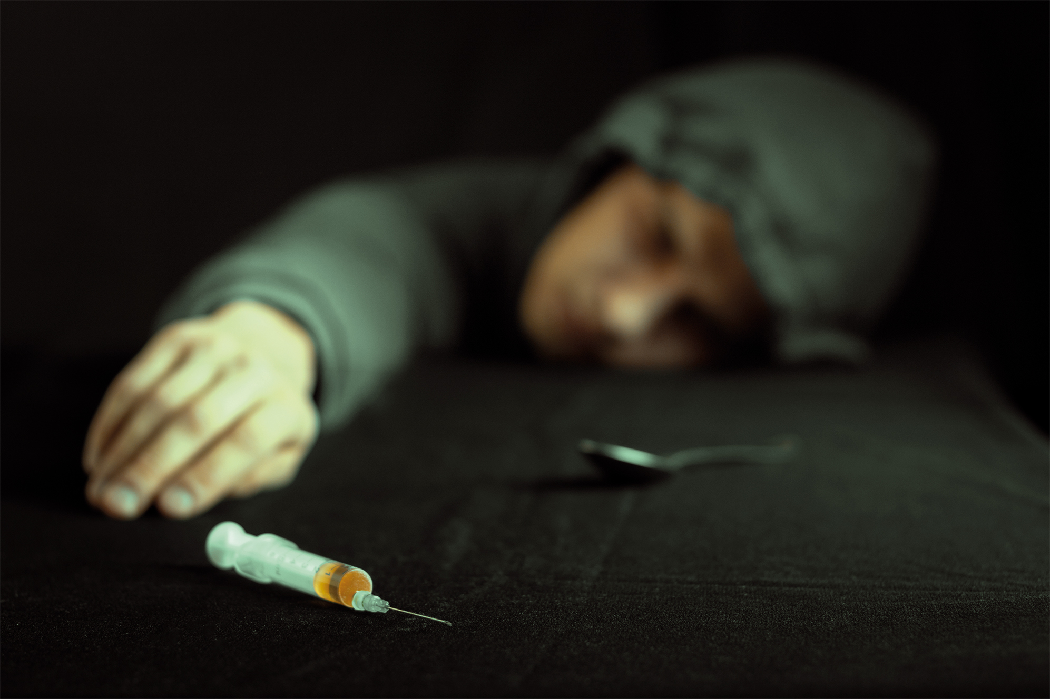
öncelikle kendin için
maddeden uzak dur
LİSE
Notes:
Bu sunudaki içeriğin daha ayrıntılı hâline Yeşilay tarafından lise çağı öğrencilerine ve gençlere yönelik hazırlanmış aşağıdaki kitapçıktan ulaşabilirsiniz:
Öncelikle Kendin İçin Maddeden Uzak Dur, Yeşilay Bilim Kurulu, 2016, İstanbul, Yeşilay TBM Alan Kitaplığı Dizisi No: 5.

Slide 2
Sunum içeriği
Madde bağımlılığı nedir?
Bağımlılık yapan maddeler nelerdir?
Bağımlılığın zararları nelerdir?
Bağımlılık süreci nasıl başlar ve ilerler?
Madde kullanmaya nerede ve ne zaman davet ederler?
Kullananlar hangi gerekçelere sığınıyorlar?
Madde kullanımını reddeden genci bekleyen klişeler nelerdir?
Ağa düşmemek için neler yapabiliriz?
Hayır diyebilmek neden bu kadar önemli?
Örnek hayır cümleleri
Arkadaşın kullanıyorsa ne yapmalısın?
Okuldaki disiplin süreci nasıl işler, cezalar nelerdir?
Türk Ceza Kanunu’nda madde bağımlılığının yeri nedir?
02
Notes:
Ayrıca bakınız: Uyuşturucu Maddelerden Korunmak İçin adlı Yeşilay tarafından hazırlanmış kitapçık.

Slide 3
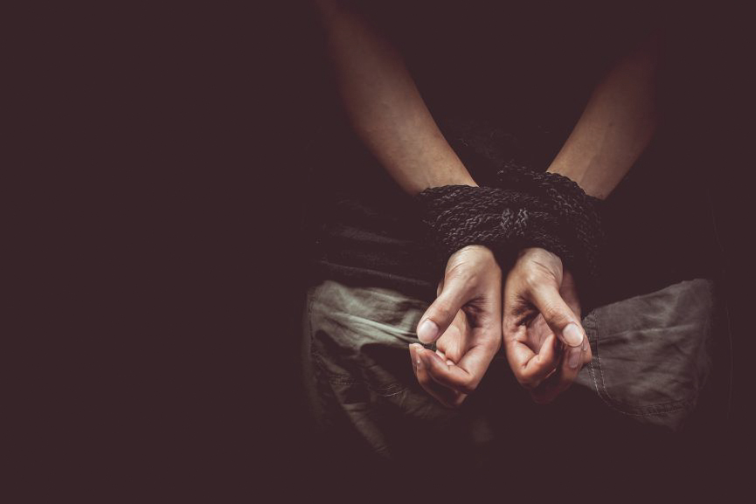
Madde bağımlılığı
nedir?
Vücudun bir ya da birden çok işlevini olumsuz
yönde etkileyen maddelerin kullanılması.
Bundan zarar görüldüğü hâlde bu maddelerin
kullanımının bırakılamamasına verilen addır.
Madde bağımlılığından korunmanın
en iyi yolu hiç başlamamaktır.
03
Notes:
Ayrıca bakınız: Uyuşturucu Maddelerden Korunmak İçin adlı Yeşilay tarafından hazırlanmış kitapçık, s. 2.

Slide 4
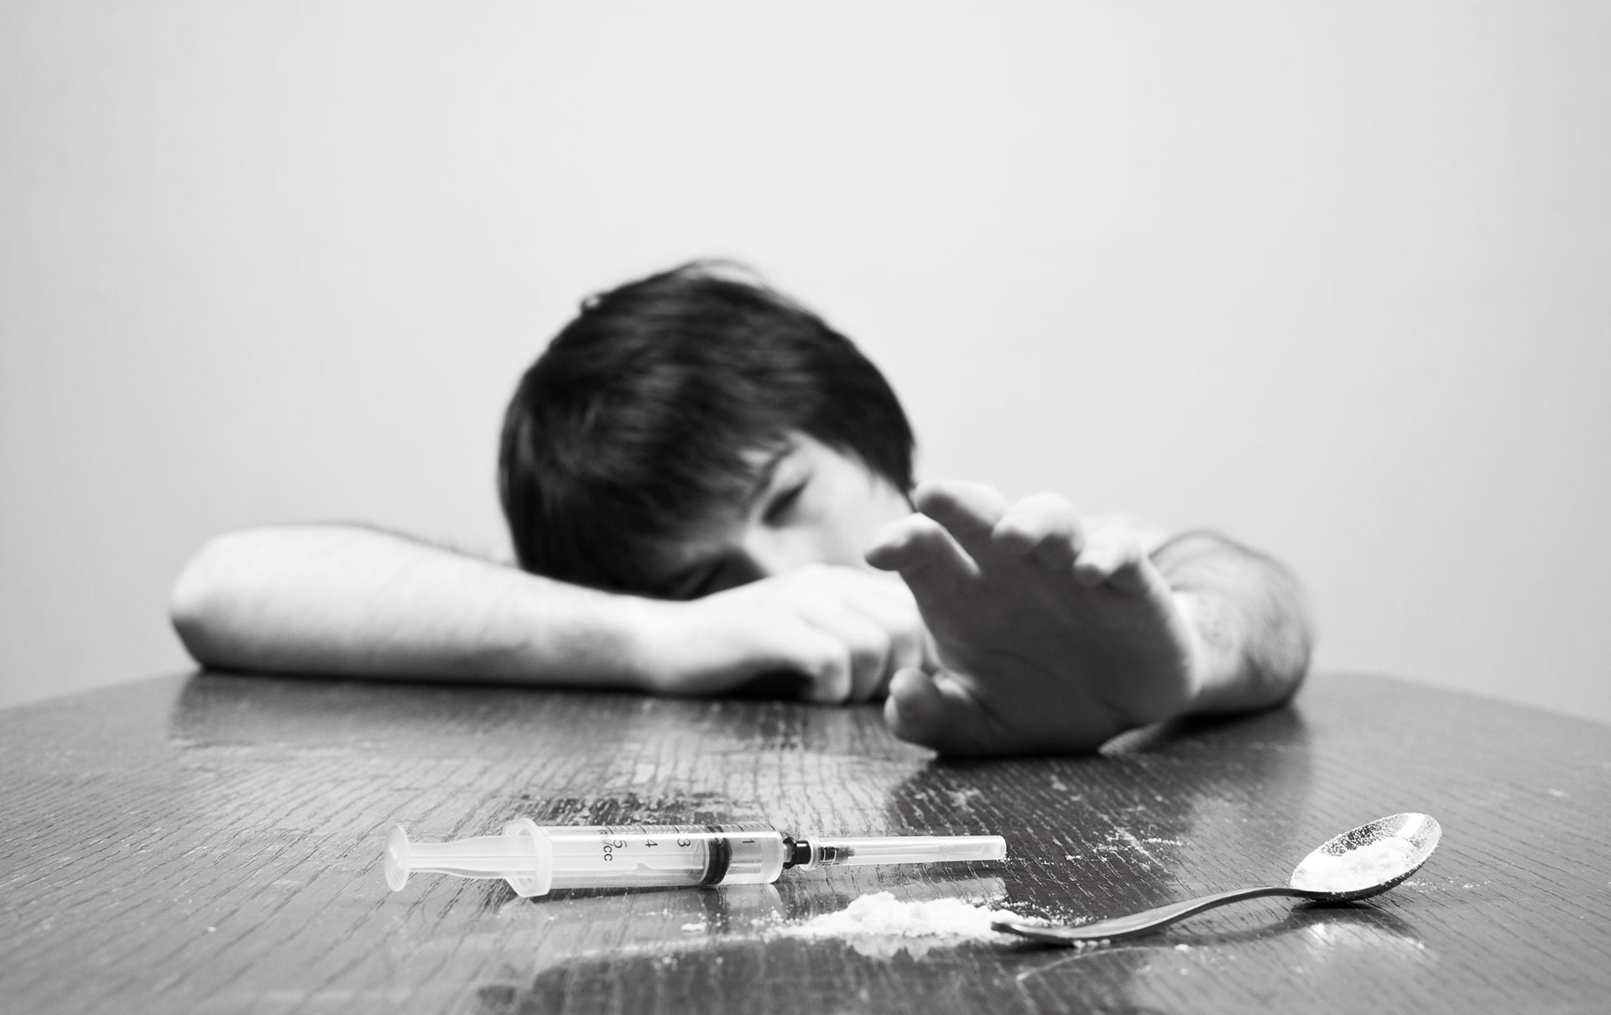
Bağımlılık yapan
maddeler nelerdir?
Çeşitli uyuşturucular
Uyarıcı ve hayal gördüren maddeler
Sigara ve alkollü içecekler
Reçeteyle alınması gerektiği hâlde
doktor kontrolü dışında kullanılan ilaçlar
Bazı yapıştırıcılar, tiner ve
çakmak gazı gibi uçucu maddeler
04
Notes:
Ayrıca bakınız: Uyuşturucu Maddelerden Korunmak İçin adlı Yeşilay tarafından hazırlanmış kitapçık, s. 3.

Slide 5
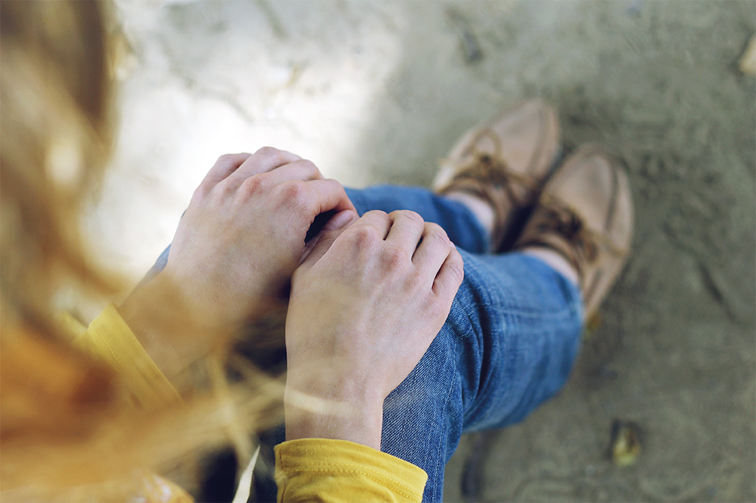
Bağımlılığın
zararları
Bağımlının kendine güveni azalır.
Bağımlının kontrolü zayıflar.
Bağımlının insani prensipleri ve değerleri
yok olmaya başlar.
05
Notes:
Ayrıca bakınız: Uyuşturucu Maddelerden Korunmak İçin adlı Yeşilay tarafından hazırlanmış kitapçık, s. 14.

Slide 6
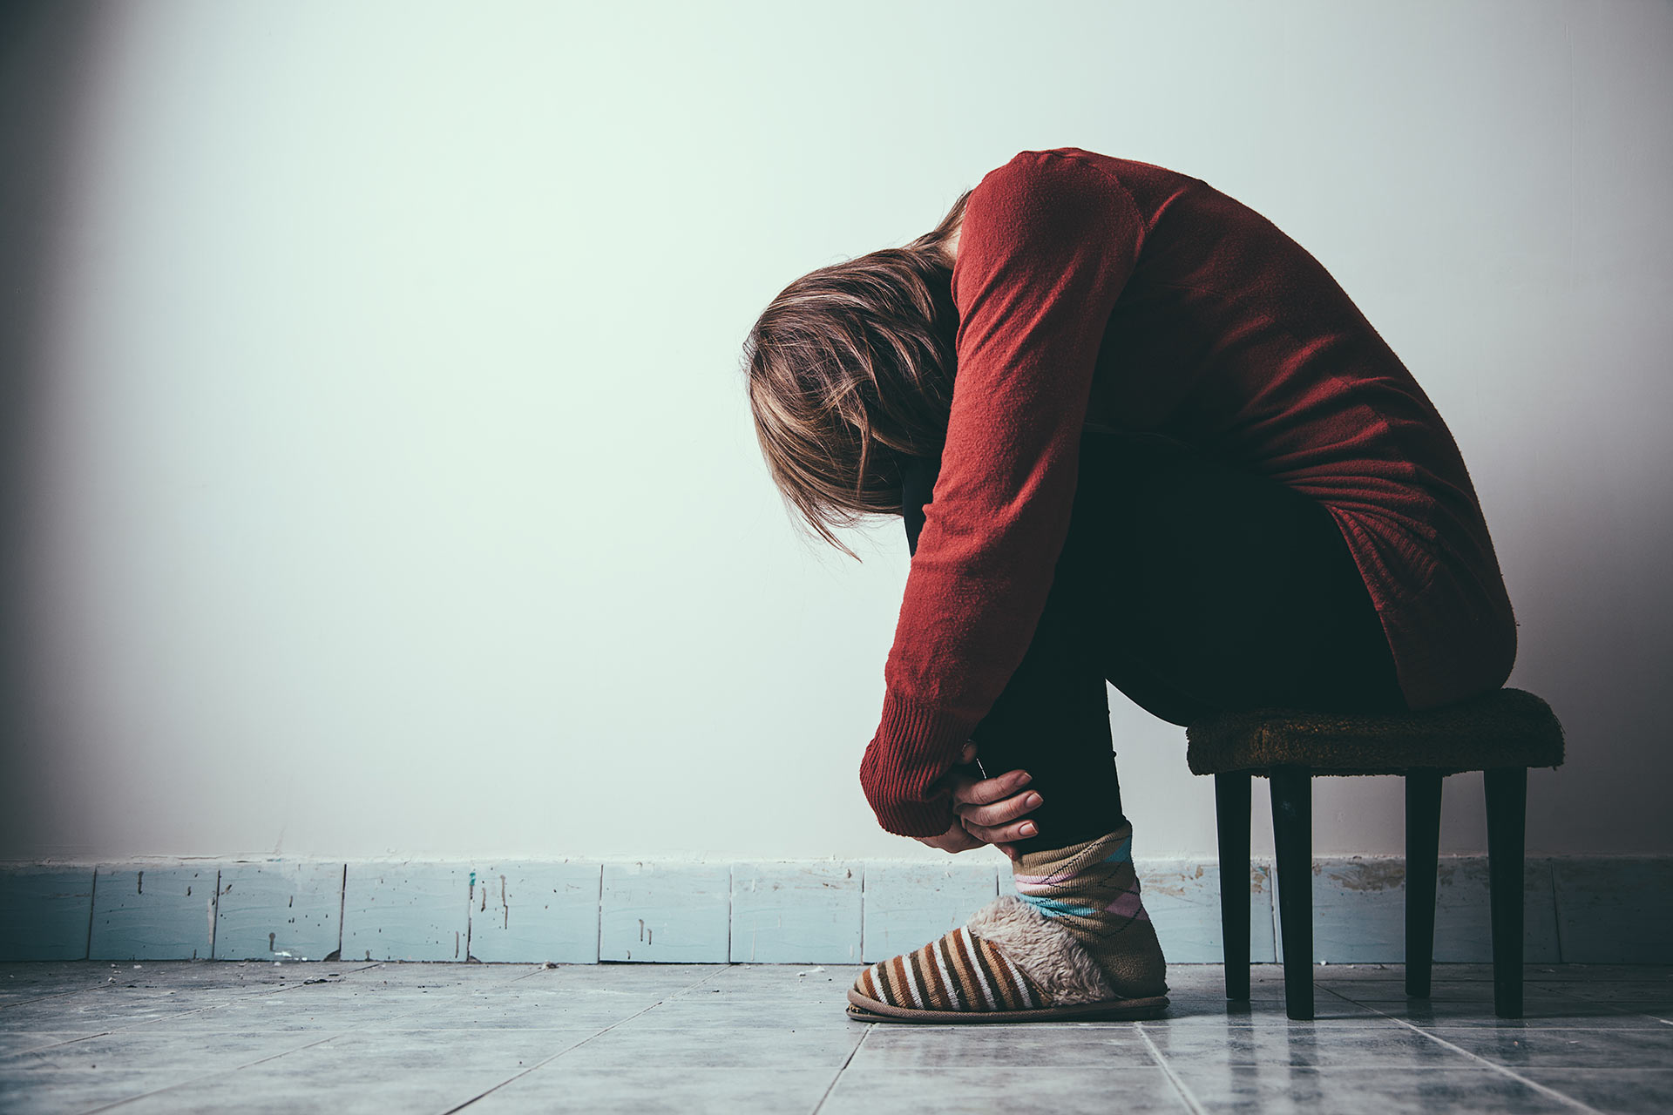
Bağımlılığın
zararları
Kullandığı maddeler bağımlının vücudundaki savunma mekanizmalarını yok edip bağışıklık sistemini zayıflatır.
Bağımlının frengi, verem, AIDS, kanser, kangren,
hepatit B ve hepatit C gibi birçok ölümcül hastalığa
yakalanma riski artar.
06
Notes:
Ayrıca bakınız: Uyuşturucu Maddelerden Korunmak İçin adlı Yeşilay tarafından hazırlanmış kitapçık, s. 14.

Slide 7
Bağımlılığın
zararları
Korku ve öfke (Bağımlılık yapıcı maddelerin kullanımı kişide zamanla kaygı, korku, düşmanlık ve paranoya meydana getirir.)
Hafıza kaybı,
Nefes darlığı,
Ağız ve gırtlak kanseri,
Diş çürümeleri,
Kalp krizi,
Kalp atış grafiğinde düz çizgi
07
Notes:
Ayrıca bakınız: Uyuşturucu Maddelerden Korunmak İçin adlı Yeşilay tarafından hazırlanmış kitapçık, s. 8-10.

Slide 8
Bağımlılığın
zararları
Dış görünüşte bozulma (Madde kullanıcılarında solgun bir cilt, kendileri tarafından oluşturulan derin yaralar gözlenir. Bazı maddelerin yoğun kullanımı iştahı azaltır. Kullanıcılar âdeta bir
iskelet gibi çok ince ve zayıf görünürler).
08
Notes:
Ayrıca bakınız: Uyuşturucu Maddelerden Korunmak İçin adlı Yeşilay tarafından hazırlanmış kitapçık, s. 8-10.

Slide 9
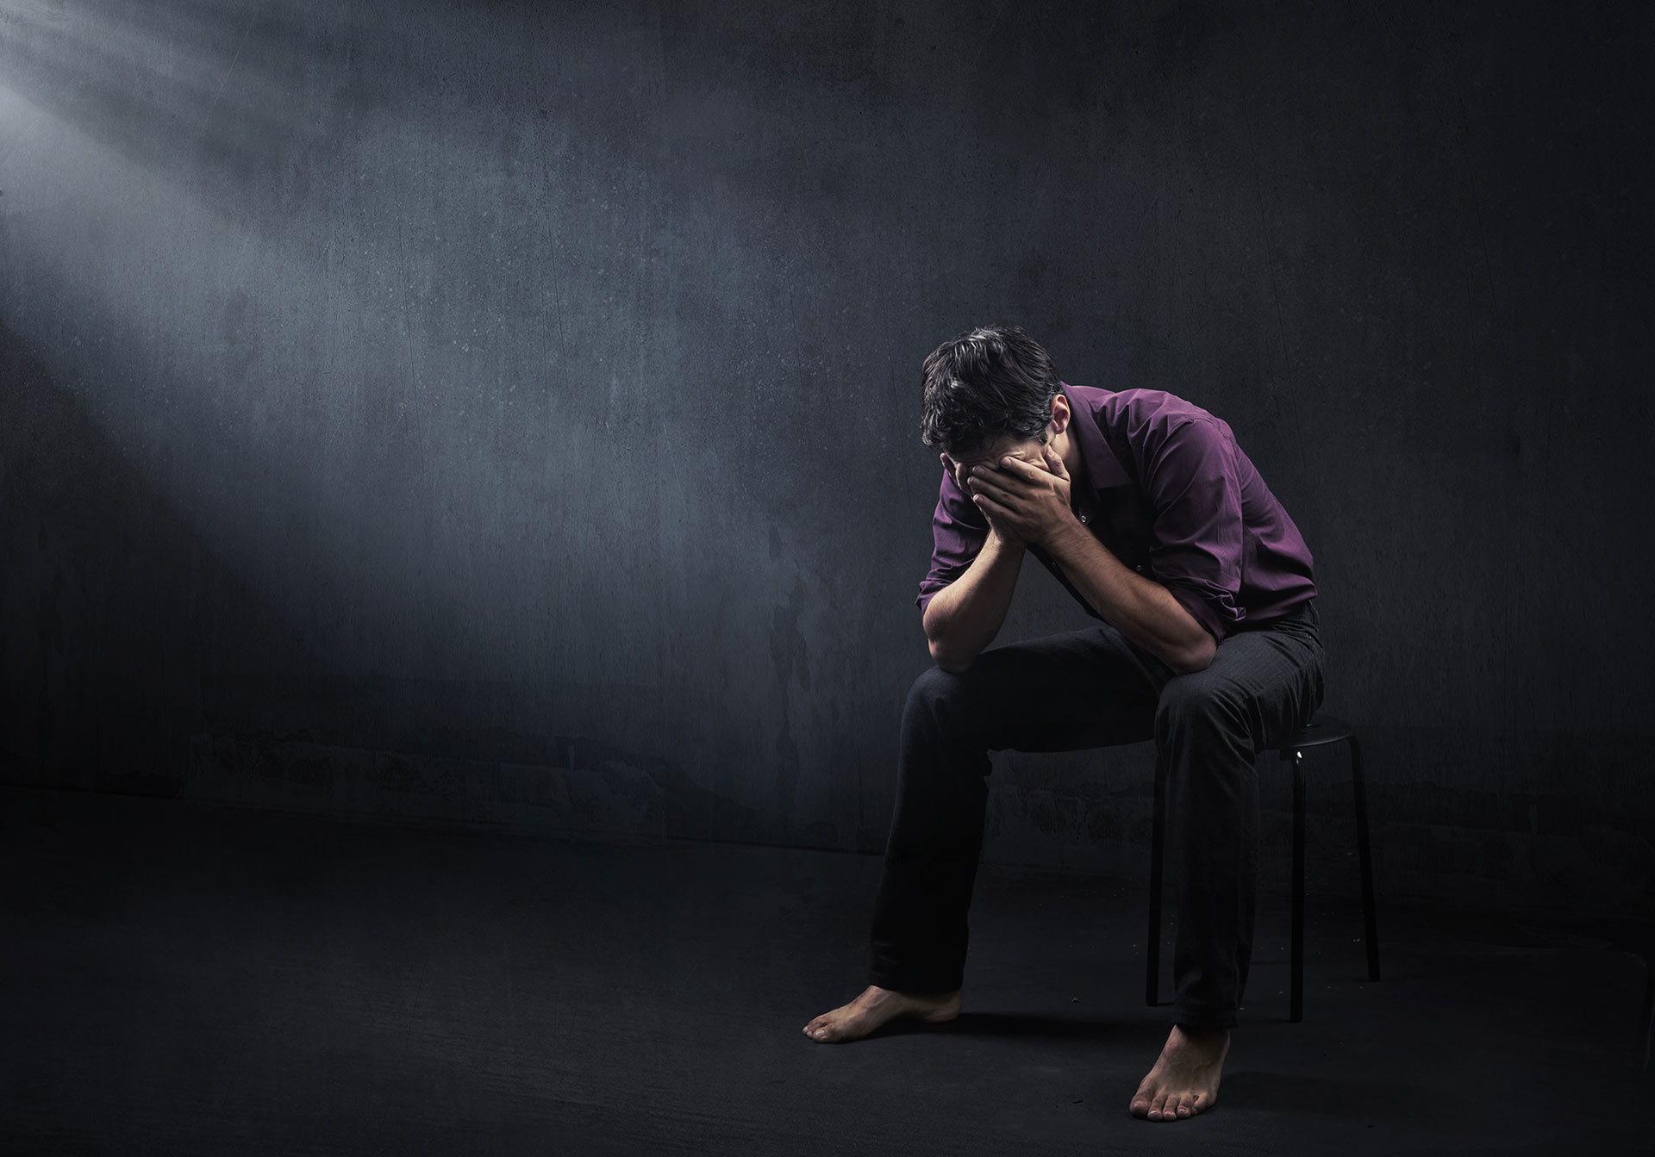
Bağımlılık belirtileri
Son 12 ay içerisinde aşağıdaki belirtilerden en az üçünü gösteren kişi bağımlıdır:
Aynı etkiyi sağlamak amacıyla kullanılan madde miktarını sürekli arttırmak.
Madde kullanmayı bıraktığında veya azalttığında fiziksel ve ruhsal yoksunluk belirtileri yaşamak.
Düşünülenden daha fazla madde kullanmak.
Madde kullanımını denetlemek ya da bırakmak için gösterilen çabanın
sürekli boşa çıkması.
Maddeyi sağlamak, kullanmak veya bırakmak için çok fazla zaman harcamak.
Sosyal, mesleki ve kişisel etkinliklerini madde kullanmak sebebiyle azaltmak veya tamamen terk etmek.
Fiziksel veya ruhsal sorunlara yol açmasına rağmen madde kullanmayı sürdürmek.
09
Notes:
Ayrıca bakınız: Uyuşturucu Maddelerden Korunmak İçin adlı Yeşilay tarafından hazırlanmış kitapçık, s. 4.

Slide 10
Bir kereden
bir şey olmaz.
Bıraktım,
bir daha da
başlamam.
Bir daha
kullanmam.
nasıl
?
Ben
bağımlı
olmam.
Artık
Bırakacağım.
ilerler
Bırakmak
zorundayım.
İstersem
bırakırım.
Bu meret
bırakılmaz ki...
10
Notes:
Ayrıca bakınız: Uyuşturucu Maddelerden Korunmak İçin adlı Yeşilay tarafından hazırlanmış kitapçık, s. 11-13.

Slide 11
Madde kullanmaya
nerede ve ne zaman
davet ederler?
11
Notes:
Ayrıca bakınız: Uyuşturucu Maddelerden Korunmak İçin adlı Yeşilay tarafından hazırlanmış kitapçık, s. 18-20.

Slide 12
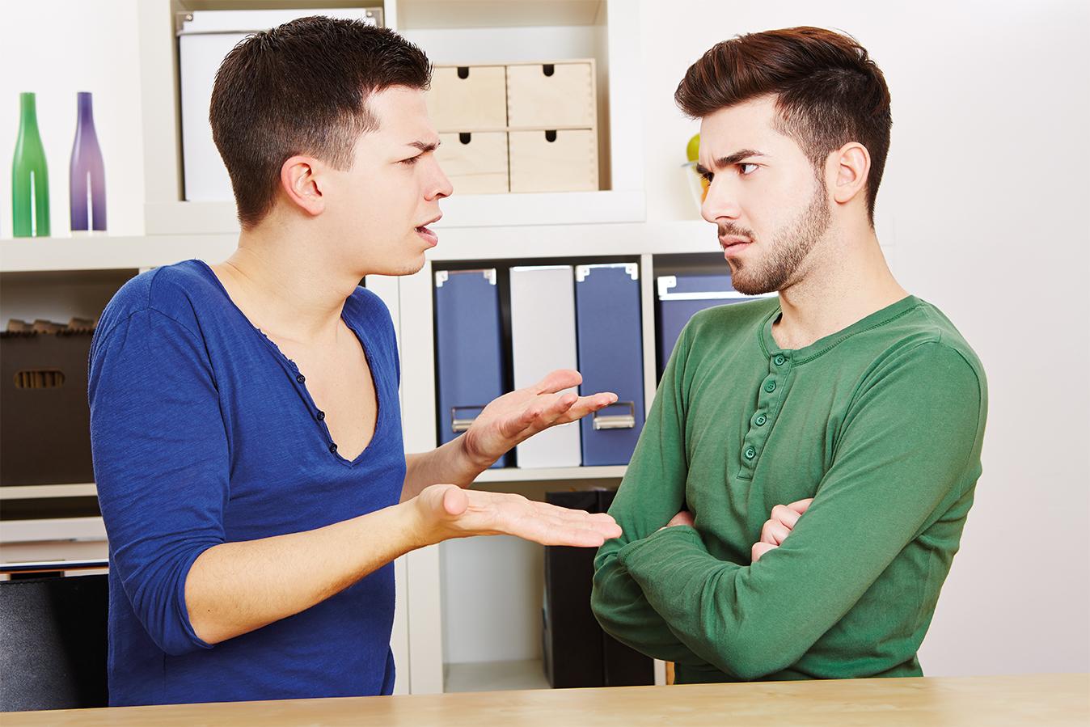
Kullananlar hangi gerekçelere
sığınıyorlar?
Sorunlarımı çözemedim, madde kullanarak unuturum
yahut çözerim diye düşündüm.
İddialı biri diye tanınıyordum, imajımı korumak istedim.
Grupça karar aldık, dışında kalamazdım.
12

Slide 13
Kullananlar hangi gerekçelere
sığınıyorlar?
Merak ettim, denedim.
Sınırlarımı aşmak istiyordum.
İçimdeki asi dürttü beni.
Arkadaşlarıma fark atmak istedim.
Arkadaşlara uydum.
13

Slide 14
Kullananlar
hangi gerekçelere
sığınıyorlar?
Madde kullananların bir kısmının itiraflarını
okudunuz. Sizce bunlar geçerli, doğru
veya anlamlı olabilir mi? Sığınılan
gerekçeleri tek tek ele alıp
tartışınız.
14

Slide 15
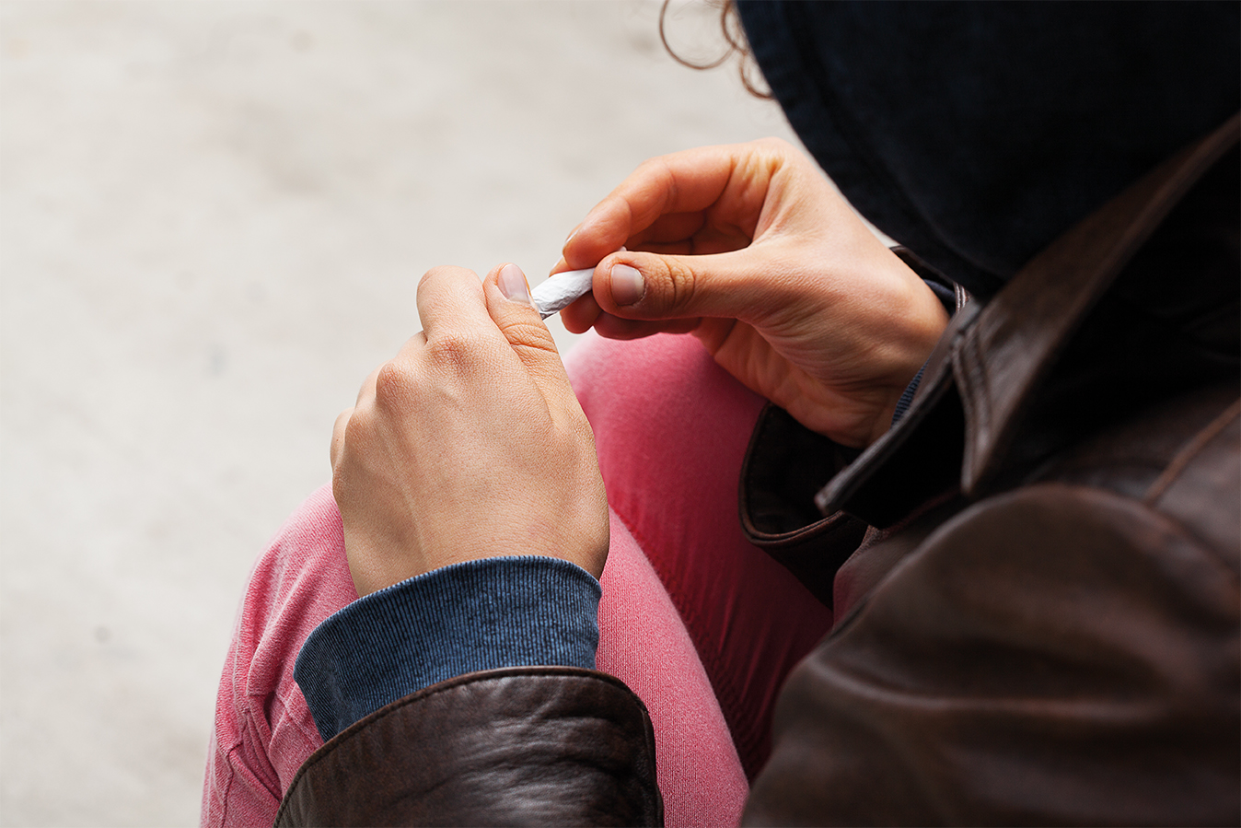
Nasıl kandırıyorlar?
İnsanın sosyal çevresinin genişlemesine yardımcı olur.
Madde kullanımı arkadaşlık ilişkilerimi arttırıyor.
Benim iradem güçlüdür, ben bağımlı olmam.
Ben kendimi kontrol edebilirim.
Ottur, zararı yoktur. Bağımlılık da yapmaz.
Bir kere kullanmaktan bir şey çıkmaz.
Sadece zayıf insanlar bağımlı olur.
Herkes kullanıyor, bir şey olmuyor.
Madde, sadece kullanan kişiye zarar verir.
15
Notes:
Ayrıca bakınız: Uyuşturucu Maddelerden Korunmak İçin adlı Yeşilay tarafından hazırlanmış kitapçık, s. 16-17.

Slide 16

Siz takılın
16

Slide 17
Madde kullanımını reddeden genci
bekleyen klişeler
Yağcılık
“Sen olmazsan buranın tadı tuzu kaçar.”
17
Notes:
Ayrıca bakınız: Uyuşturucu Maddelerden Korunmak İçin adlı Yeşilay tarafından hazırlanmış kitapçık, s. 21.

Slide 18
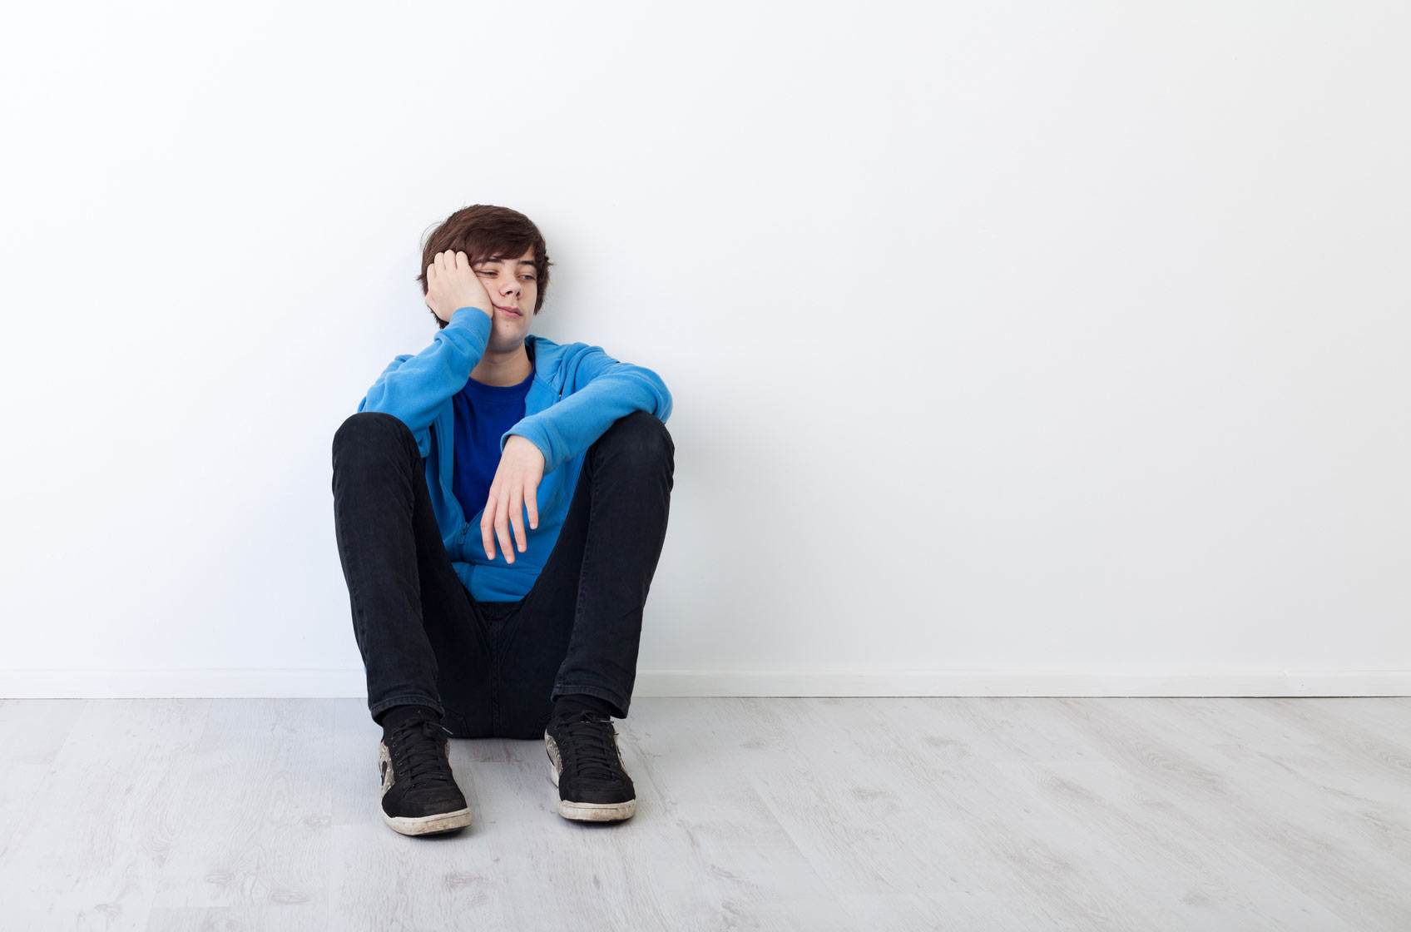
Madde kullanımını reddeden genci
bekleyen klişeler
Yalnız bırakma
“Eğer gidersen bir daha yüzüne bakmam.”
18
Notes:
Ayrıca bakınız: Uyuşturucu Maddelerden Korunmak İçin adlı Yeşilay tarafından hazırlanmış kitapçık, s. 21.

Slide 19
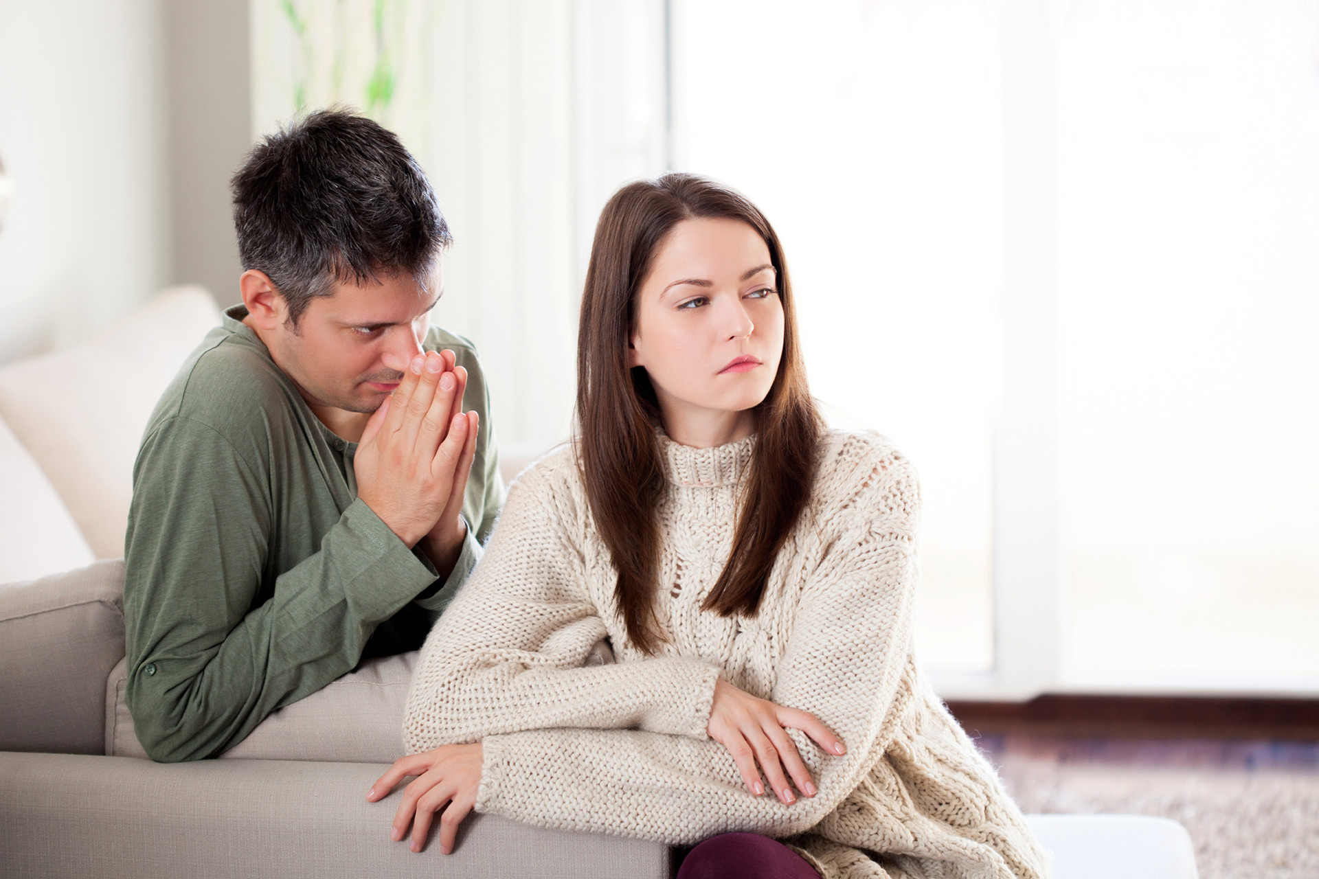
Madde kullanımını reddeden genci
bekleyen klişeler
Yalvarma, acındırma
“Ne olur, hatırım için bir kez… Beni kırma!”
19
Notes:
Ayrıca bakınız: Uyuşturucu Maddelerden Korunmak İçin adlı Yeşilay tarafından hazırlanmış kitapçık, s. 21.

Slide 20
Madde kullanımını reddeden genci
bekleyen klişeler
Tehdit
“Kesinlikle seni bırakmayız!”
20
Notes:
Ayrıca bakınız: Uyuşturucu Maddelerden Korunmak İçin adlı Yeşilay tarafından hazırlanmış kitapçık, s. 21.

Slide 21
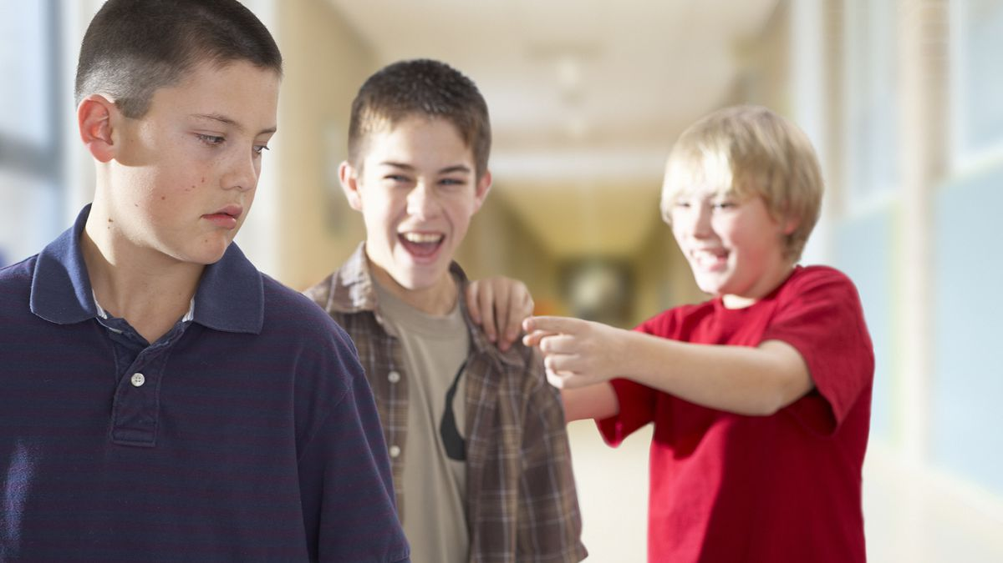
Madde kullanımını reddeden genci
bekleyen klişeler
Aşağılama
“Hadi süt çocuğu sen de! Ana kuzusu…”
21
Notes:
Ayrıca bakınız: Uyuşturucu Maddelerden Korunmak İçin adlı Yeşilay tarafından hazırlanmış kitapçık, s. 21.

Slide 22
Ağa düşmemek
için neler
yapabiliriz?
22
Notes:
Ayrıca bakınız: Uyuşturucu Maddelerden Korunmak İçin adlı Yeşilay tarafından hazırlanmış kitapçık, s. 22-24.

Slide 23
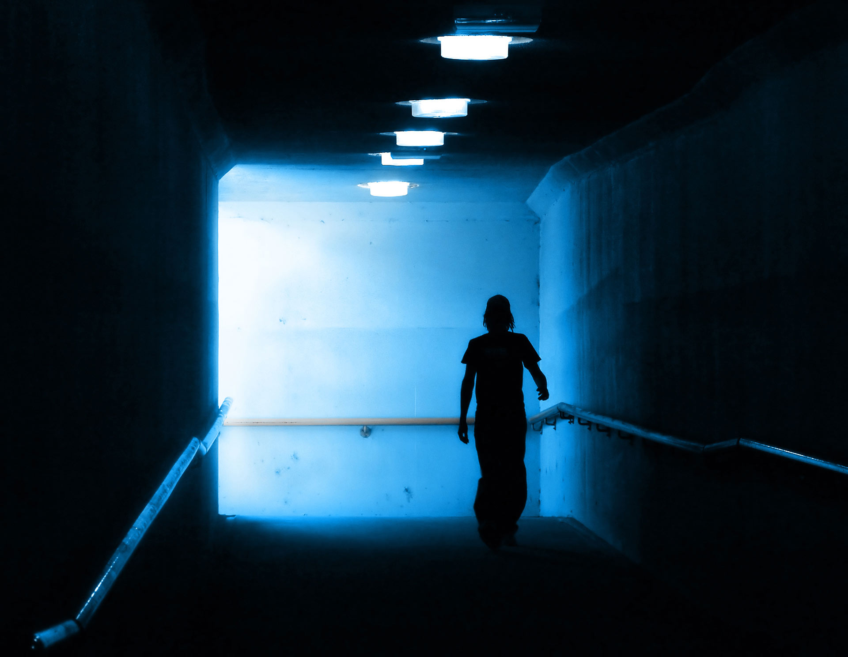
Uzak kalmak
Bağımlılık yapıcı bir maddenin kullanılma
olasılığı olan ortamlardan uzak kalarak
kendinizi madde kullanımı ve bağımlılık
riskinin dışında tutabilirsiniz.
23
Notes:
Ayrıca bakınız: Uyuşturucu Maddelerden Korunmak İçin adlı Yeşilay tarafından hazırlanmış kitapçık, s. 22-24.

Slide 24
Soğuk davranmak
Size madde kullanma teklifinde bulunan
kişiyi görmezden gelerek, ondan yüz
çevirerek, onunla iletişime geçmeyerek
ve onun yanından uzaklaşarak tavrınızı
net olarak gösterebilirsiniz.
24
Notes:
Ayrıca bakınız: Uyuşturucu Maddelerden Korunmak İçin adlı Yeşilay tarafından hazırlanmış kitapçık, s. 22-24.

Slide 25

Uygun kişiler
Riskli yer ya da ortamlarda bulunmak
zorunda kaldığınızda olumlu alışkanlıklara
sahip arkadaşlarınızla birlikte olarak
ortamın riskinden korunabilirsiniz.
25
Notes:
Ayrıca bakınız: Uyuşturucu Maddelerden Korunmak İçin adlı Yeşilay tarafından hazırlanmış kitapçık, s. 22-24.

Slide 26
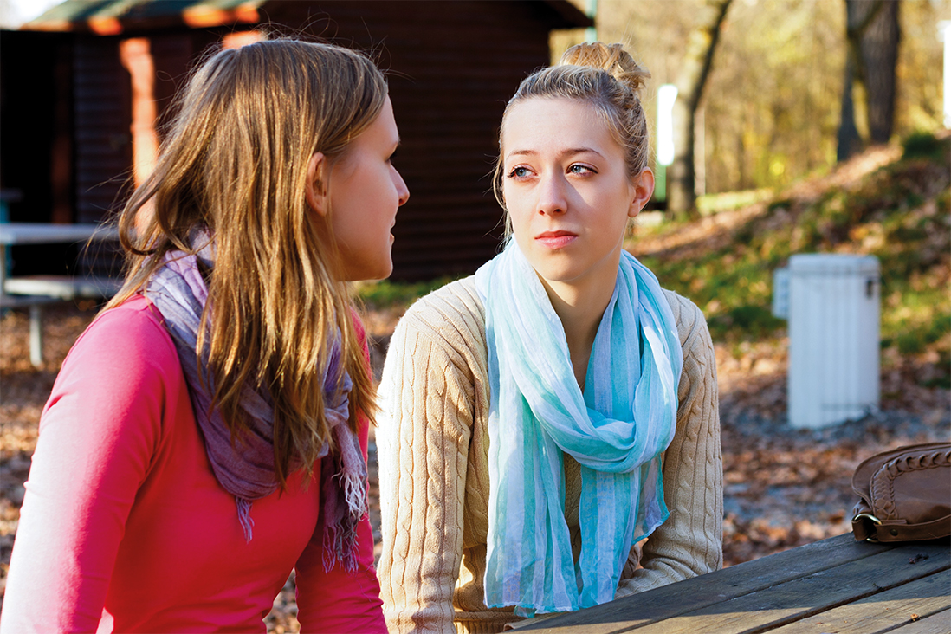
Konu değiştirmek
Herhangi bir madde kullanma teklifiyle karşı
karşıya kaldığınızda “Hayır!” dedikten sonra
karşınızdaki kişinin ısrar etmesini önlemek
üzere konuyu değiştirip farklı bir şeyden
bahsetmeye başlayabilirsiniz.
26
Notes:
Ayrıca bakınız: Uyuşturucu Maddelerden Korunmak İçin adlı Yeşilay tarafından hazırlanmış kitapçık, s. 22-24.

Slide 27
Hayır diyebilmek
Bağımlılık yapıcı maddelerle ilgili herhangi
bir teklif geldiğinde verebileceğiniz en
kısa ve net cevap “Hayır!” demektir.
27
Notes:
Ayrıca bakınız: Uyuşturucu Maddelerden Korunmak İçin adlı Yeşilay tarafından hazırlanmış kitapçık, s. 25-26.

Slide 28
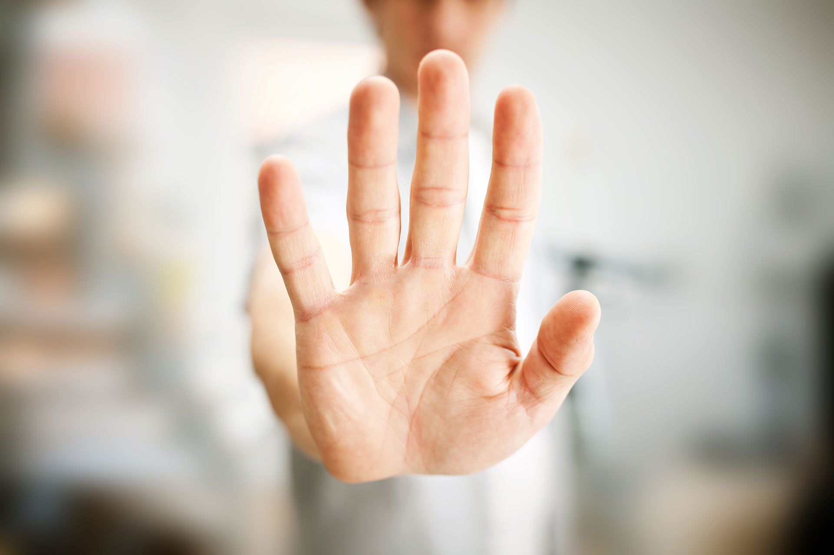
Hayır demek neden
bu kadar önemli?
“Hayır!” demek, güvenli davranışın bir
göstergesidir. İstenmeyen taleplere ve
tekliflere karşı “Hayır!” demeye başladıkça
kişinin hayatı üzerindeki kontrol duygusu
ve kendine olan güveni artar.
28
Notes:
Ayrıca bakınız: Uyuşturucu Maddelerden Korunmak İçin adlı Yeşilay tarafından hazırlanmış kitapçık, s. 25-26.

Slide 29
Hayır demek neden
bu kadar önemli?
“Hayır!” demeyi öğrenemeyen kişi,
madde kullanan arkadaşının madde
teklifini de reddedemeyecek ve
sonuçta bağımlılığın ilk adımı olan
deneme basamağıyla karşı karşıya
kalacaktır.
29
Notes:
Ayrıca bakınız: Uyuşturucu Maddelerden Korunmak İçin adlı Yeşilay tarafından hazırlanmış kitapçık, s. 25-26.

Slide 30
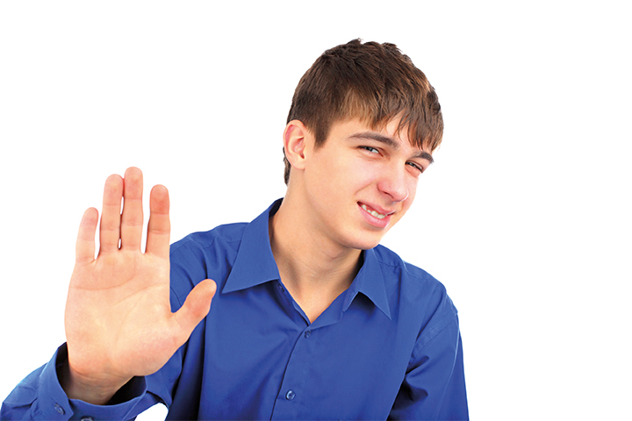
Hayır diyebiliyor
musunuz?
Siz ne zaman ve nasıl “Hayır!” demeniz gerektiğini
düşünüyorsunuz?
Örnek cümlelerimizi inceleyiniz
ve kendi “Hayır!” cümlelerinizi oluşturunuz.
30
Notes:
Ayrıca bakınız: Uyuşturucu Maddelerden Korunmak İçin adlı Yeşilay tarafından hazırlanmış kitapçık, s. 25-26.

Slide 31
Hayır, ben bir sporcuyum,
böyle şeyler yapamam.
Hayır, sağlıklı kalmak
için çabalıyorum.
Hayır, teşekkürler,
ben eve gitmeliyim.
Hayır, insanda yaptığı
etkiyi sevmiyorum.
Hayır, ben okula gidiyorum.
Bunu riske atmak istemem.
Hayır, yapamam. Ben
işin kolayına kaçamam.
Hayır, eğer annem babam
beni bu durumda görse
gerçekten çok üzülürdü.
Hayır dostum, sağ ol.
Ben böyle iyiyim.
Hayır, teşekkür ederim.
Hayır, bana göre değil.
31
Notes:
Ayrıca bakınız: Uyuşturucu Maddelerden Korunmak İçin adlı Yeşilay tarafından hazırlanmış kitapçık, s. 25-26.

Slide 32
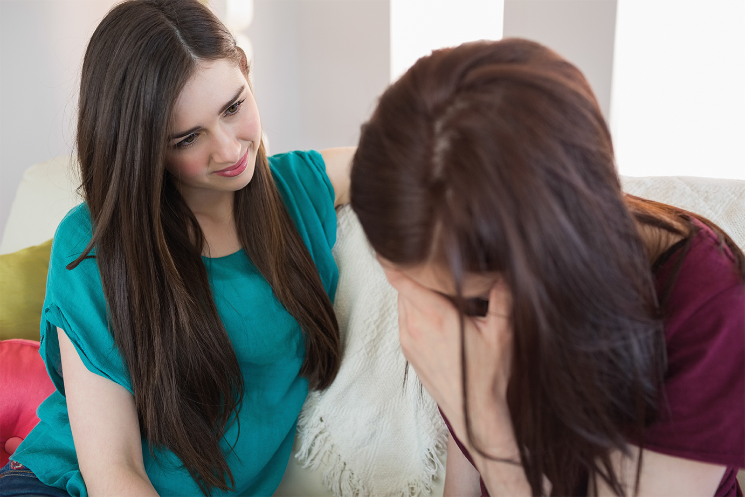
Arkadaşın kullanıyorsa
Bu konu uzmanlık isteyen bir alan
olduğu için öncelikle okulunuzun rehber
öğretmenine danışmanız gerekir.
Böyle bir durumda yapabileceğiniz en
önemli şey madde kullanan arkadaşınıza
sıcak bir ilgi sunmak ve onu doğru
kişilere yönlendirmektir.
Unutmayın, madde kullanan bir
kişiyi siz tedavi edemezsiniz.
32
Notes:
Ayrıca bakınız: Uyuşturucu Maddelerden Korunmak İçin adlı Yeşilay tarafından hazırlanmış kitapçık, s. 27-29.

Slide 33
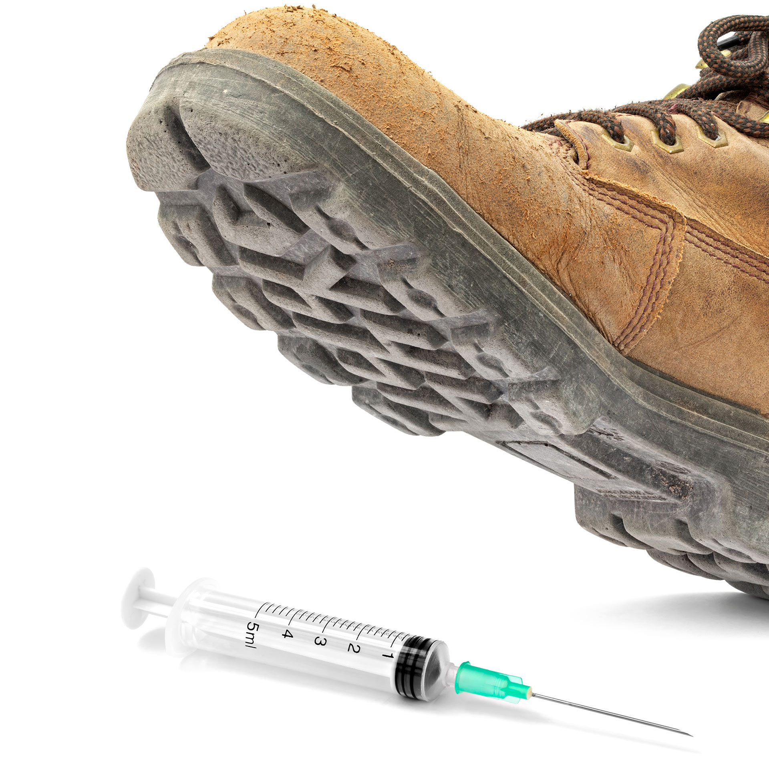
Bağımlılık tedavi
edilebilir
Kullanıcılar arasında “bu hastalığın tedavisi olmadığı” yolunda bir kanı yerleşmiştir. Oysa uyuşturucu madde kullanan kişiler tedavi olabilir.
Tedavi ilkelerini eksiksiz yerine getiren kişilerde uyuşturucu maddeyi bırakma ve “temiz kalma davranışı” sıklıkla görülmektedir.
Bunun yanı sıra temiz kalma davranışını gösteren kişileri bekleyen en
büyük risk, tekrar madde kullanımına başlamaktır. Kişi bu maddeleri
bıraktıktan sonra, bir daha hiçbir zaman tekrar kullanmamalıdır. Bir
kez kullanması, onun eski günlerine dönmesine ve yıkıcı sonuçlar
yaşamasına neden olabilir.
33
Notes:
Ayrıca bakınız: Uyuşturucu Maddelerden Korunmak İçin adlı Yeşilay tarafından hazırlanmış kitapçık, s. 30.

Slide 34

Okuldaki disiplin
süreci ve cezalar
Tütün ve tütün mamullerini bulunduran
veya içen öğrencilere kınama,
Sarhoşluk veren zararlı maddeleri bulunduran
veya kullanan öğrencilere okuldan
kısa süreli uzaklaştırma,
34
Notes:
Ayrıca bakınız: Uyuşturucu Maddelerden Korunmak İçin adlı Yeşilay tarafından hazırlanmış kitapçık, s. 31.

Slide 35
Okuldaki disiplin
süreci ve cezalar
Bağımlılık yapan zararlı maddeleri bulunduran
veya kullanan öğrencilere okul değiştirme,
Bağımlılık yapan zararlı maddelerin ticaretini
yapan öğrencilere örgün eğitim dışına
çıkarma cezaları verilir.
35
Notes:
Ayrıca bakınız: Uyuşturucu Maddelerden Korunmak İçin adlı Yeşilay tarafından hazırlanmış kitapçık, s. 31.

Slide 36
TCK’da madde
bağımlılığının yeri
Uyuşturucu veya uyarıcı maddeleri
ruhsatsız veya ruhsata aykırı olarak imal,
ithal veya ihraç eden kişi, yirmi yıldan
otuz yıla kadar hapis ile cezalandırılır.
36
Notes:
Ayrıca bakınız: Uyuşturucu Maddelerden Korunmak İçin adlı Yeşilay tarafından hazırlanmış kitapçık, s. 32.

Slide 37
TCK’da madde
bağımlılığının yeri
Uyuşturucu veya uyarıcı maddeleri satan,
satışa arz eden, başkalarına veren, sevk eden,
nakleden, depolayan, satın alan, kabul eden,
bulunduran kişi, on yıldan az olmamak üzere
hapis ile cezalandırılır.
37
Notes:
Ayrıca bakınız: Uyuşturucu Maddelerden Korunmak İçin adlı Yeşilay tarafından hazırlanmış kitapçık, s. 32.

Slide 38
TCK’da madde
bağımlılığının yeri
Kullanmak için uyuşturucu veya uyarıcı madde
satın alan, kabul eden veya bulunduran ya da
uyuşturucu veya uyarıcı madde kullanan kişi,
iki yıldan beş yıla kadar hapis cezası
ile cezalandırılır.
38
Notes:
Ayrıca bakınız: Uyuşturucu Maddelerden Korunmak İçin adlı Yeşilay tarafından hazırlanmış kitapçık, s. 32.

Slide 39


Slide 40
öncelikle kendin için
maddeden uzak dur
teşekkür ederiz
Notes:
Bu sunu Yeşilay tarafından lise çağı öğrencilerine ve gençlere yönelik hazırlanmış aşağıdaki kitapçıktan yararlanılarak oluşturulmuştur:
Öncelikle Kendin İçin Maddeden Uzak Dur, Yeşilay Bilim Kurulu, 2016, İstanbul, Yeşilay TBM Alan Kitaplığı Dizisi No: 5.

